Slide 1

Club de R para RRHH
Sesión 2

Slide 2


¿Cuánto saben de inglés?
Join at slido.com #U923
Notes:
📣 This is Slido interaction slide, please don't delete it. ✅ Click on 'Present with Slido' and the poll will launch automatically when you get to this slide.

Slide 3
Agenda
Paquete googlesheets4
Manipulación de datos (Data wrangling). Introducción a la filosofía tidyverse.
Unir tablas (joins)
Capítulo 3 “Ciencia de Datos para Gente Sociable”

Slide 4
El paquete googlesheets4
googlesheets4 es un paquete para leer planillas de cálculo de Google
La instalación y carga es igual que con el resto de los paquetes
install.packages(“googlesheets4”)
library(googlesheets4)

Slide 5
El paquete googlesheets4
La función que vamos a usar para levantar una planilla de cálculo de Google es sheets_read()
# Carga el archivo desde google sheets y lo asigno al objeto nomina.
nomina <- sheets_read("1UliFjEjab9skkSGp_QVYv3ZQc132dqBLV-97vppQtAg")

Slide 6
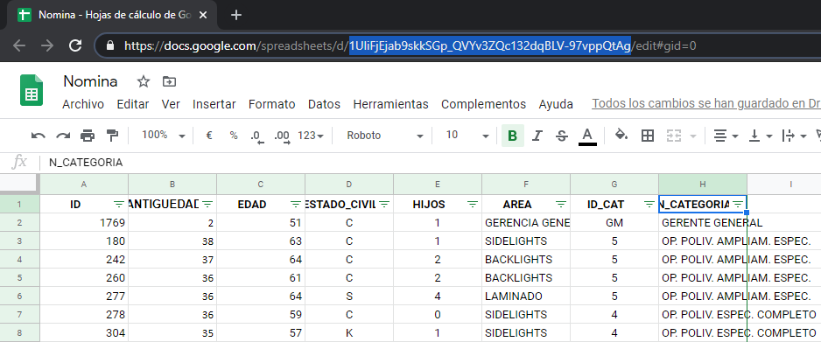
El paquete googlesheets4
¿De dónde sale lo que está dentro de la función?

Slide 7
El paquete googlesheets4
También se puede usar el paquete googledrive para cargar un archivo desde Google Drive y usar el nombre del archivo.
library(googledrive)
nomina2 <- drive_get("Nomina") %>%
read_sheet()

Slide 8
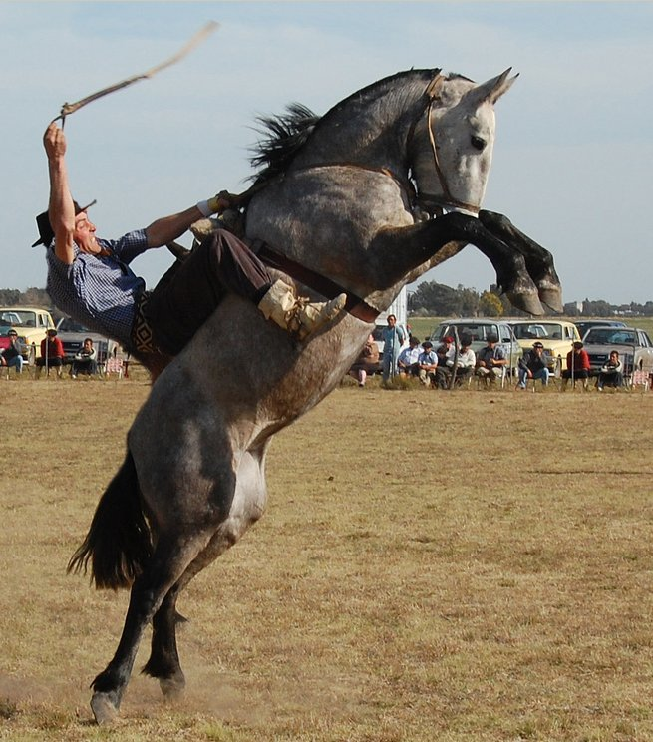
Data Wrangling
Data Wrangling, o manipulación de datos es una parte del proceso en donde exploramos un dataset y lo manipulamos para adaptarlo a lo que necesitamos hacer.
Esto implica desde analizar datos faltantes, los tipos de datos de cada variable, ver si hace falta transformar los datos, o incorporar datos nuevos, etc.

Slide 9


La filosofía Tidyverse
Antes de empezar el análisis que queremos hacer, o bien correr un algoritmo, los datos tienen que estar “limpios” (“tidy data” en inglés).
Tidyverse es un conjunto de paquetes. Si bien hay muchos paquetes que ayudan en la exploración y manipulación de datos, los paquetes de Tidyverse se convirtieron en un estándar en la industria.

Slide 10

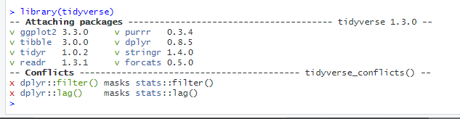
El paquete Tidyverse
Tidyverse es un paquete que engloba varios paquetes, todos muy utilizados. En esta sesión vamos a usar principalmente dplyr y ggplot2. Primero hay que instalar el paquete:
install.packages(“tidyverse”) (Recordar las comillas para instalar un paquete)
Luego lo cargamos y vemos este mensaje
library(tidyverse)

Slide 11
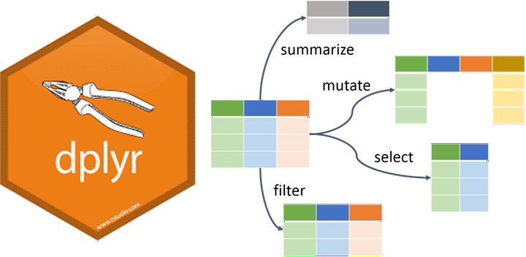
El paquete dplyr
dplyr cuenta con una serie de funciones, en la práctica llamados verbos que sirven para hacer las manipulaciones necesarias de los datos.
Antes de presentar los verbos de dplyr, hay que conocer el pipe o %>% .

Slide 12
El símbolo pipe %>%
Una de las cosas más útiles de dplyr es el símbolo %>% que hace mucho más fácil interpretar y encadenar funciones. Supongamos que necesito ver los empleados que tienen hijos de cada área de la empresa.
Si lo quiero hacer en una sola línea de código:
arrange(filter(select(nomina, AREA,ID, HIJOS), HIJOS > 0), AREA)
Otra opción es hacerlo por pasos:
seleccion_1 <- select(nomina, AREA, ID, HIJOS)
seleccion_2 <- filter(seleccion_1, HIJOS > 0)
arrange(seleccion_2, AREA)

Slide 13
El símbolo pipe %>%
Veamos como hacer lo mismo con el símbolo %>% (un atajo es usando Ctrl+Mayús+M):
nomina %>%
select(AREA, ID, HIJOS) %>%
filter(HIJOS>0) %>%
arrange(AREA)

Slide 14
El símbolo pipe %>%
¿Dónde es más fácil ver cuáles son los parámetros de cada función?
Opción 1:
arrange(filter(select(nomina, AREA,ID, HIJOS), HIJOS > 0), AREA)
Opción 2:
nomina %>%
select(AREA, ID, HIJOS) %>%
filter(HIJOS>0) %>%
arrange(AREA)

Slide 15

dplyr es verbo, no sustantivo
Las funciones del paquete dplyr

Slide 16

select()
La función select() sirve para elegir las columnas (variables) con las que queremos trabajar. También nos permite traer las columnas en el orden que las necesitemos.
nomina %>%
select(AREA, ID, HIJOS)

Slide 17
select()
select() tiene algunas variantes interesantes (y en general aplican para casi todas las funciones de dplyr).
Supongamos que quiera todo el dataset, pero la primera columna tiene que ser el área:
nomina %>%
select(AREA, everything())

Slide 18
select()
select() tiene algunas variantes interesantes (y en general aplican para casi todas las funciones de dplyr).
Supongamos que quiera seleccionar todas las columnas numéricas nada más:
nomina %>%
select_if(is.numeric)

Slide 19
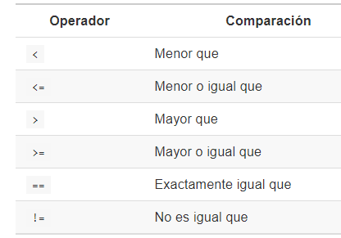
filter()
filter() nos permite obtener las filas (observaciones) que cumplen con las condiciones que necesitamos.
Empleados que tienen hijos
nomina %>%
filter(HIJOS > 0)

Slide 20
filter()
filter() nos permite obtener las filas (observaciones) que cumplen con las condiciones que necesitamos.
Empleados con antigüedad menor al año, del sector INSERTOS
nomina %>%
filter(ANTIGUEDAD < 1 & AREA == INSERTOS)

Slide 21
filter()
filter() nos permite obtener las filas (observaciones) que cumplen con las condiciones que necesitamos.
Empleados de dos áreas diferentes
nomina %>%
filter(AREA == "FINANZAS"| AREA == "RRHH")
Alternativa
nomina %>%
filter(AREA %in% c("FINANZAS", "RRHH"))

Slide 22
arrange()
arrange() ordena las variables de acuerdo al criterio que queramos. Por default, ordena los datos ascendentemente.
Ordenar los empleados por edad
nomina %>%
select(ID, EDAD, AREA) %>%
arrange(EDAD)
Funciona también con variables de texto
nomina %>%
select(ID, AREA, N_CATEGORIA) %>%
arrange(AREA)

Slide 23
arrange()
Para ordenar los datos ascendentemente hay dos alternativas
# Con la función desc()
nomina %>%
select(ID, EDAD) %>%
arrange(desc(EDAD))
# Usando el signo -
nomina %>%
select(ID, ANTIGUEDAD) %>%
arrange(-ANTIGUEDAD)

Slide 24
group_by()
group_by() para agrupar las variables en función de los valores de una de las columnas. Por ejemplo si quiero ver la antigüedad por área.
nomina %>%
select(AREA, ANTIGUEDAD) %>%
group_by(AREA)

Slide 25
summarise()
summarise() se usa para crear nuevas columnas con medidas de resumen estadístico. Se suele usar mucho en conjunto con group_by().
Por ejemplo si quiero calcular la antigüedad promedio por área:
nomina %>%
select(AREA, ANTIGUEDAD) %>%
group_by(AREA) %>%
summarise(Ant_Promedio = mean(ANTIGUEDAD))

Slide 26
mutate()
mutate() se usa para crear una nueva columna, a partir de las columnas que ya existen.
Hagamos un cálculo loco, creemos una columna nueva que calcule la diferencia entre la edad y la edad promedio de la empresa
nomina %>%
select(AREA, ANTIGUEDAD) %>%
group_by(AREA) %>%
mutate(Diferencia_Edad = EDAD - mean(EDAD))

Slide 27
rename()
Muchas veces los nombres de las tablas vienen con nombres poco comprensibles si no estás familiarizado, rename() te permite cambiar el nombre de una variable.
Su sintaxis es:
nomina <- nomina %>%
rename(CATEGORIA = N_CATEG)
Nuevo nombre
Nombre original de la variable

Slide 28
Secuencia de análisis
Agrupar los grupos que quiero comparar (group_by)
Calcular medidas de resumen estadístico (summarise, mutate)
Graficar los resultados (ggplot)

Slide 29

Combinar información de distintas tablas
join()

Slide 30
left_join()
La lógica dentro de la función left_join() es la siguiente:
nomina %>%
left_join(Puestos, by = ID)
# Es el dataframe con el que estoy trabajando
# Es la columna que une ambos dataframes
# Es el dataframe que tiene la información que quiero agregar

Slide 31
¿Qué tan perdidos estuvieron hoy?
Join at slido.com #U923
Notes:
📣 This is Slido interaction slide, please don't delete it. ✅ Click on 'Present with Slido' and the poll will launch automatically when you get to this slide.

